Slide 1
ĐỒ ÁN KỲ IV
HỆ THỐNG ĐÀO TẠO LẬP TRÌNH VIÊN QUỐC TẾ APROTRAIN - APTECH
ĐỀ TÀI: “Quản lý cửa hàng sách trực tuyến”
Giáo viên hướng dẫn: Nguyễn Ngọc Duy
Học viên thực hiện: 1.Đỗ Việt Huy
2.Trương Bá Nam
3.Vũ Thị Thanh Huyền
4.Nguyễn Thị Lan
Lớp: C1408I

Slide 2
NỘI DUNG
Mở đầu
Phân tích thiết kế hệ thống
Bài toán đặt ra
Yêu cầu đặt ra cho hệ thống
Phân tích về mặt chức năng
Phân tích về mặt dữ liệu
Demo
Kết quả và hướng phát triển
Notes:
Sau đây là nội dung chính của bài báo cáo

Slide 3

I. MỞ ĐẦU
Đặt vấn đề
Tại Việt Nam: Tình hình TMĐT tại Việt Nam Một thị trường đầy tiềm năng và tiếp tục đang phát triển mạnh
Cửa hàng Trí Tuệ Bookstore: Tình hình hiện tại Nhu cầu xây dựng hệ thống
“Xây dựng hệ thống quản lý cửa hàng sách trực tuyến”
2. Mục đích
Notes:
Hiện nay tại Việt Nam TMĐT đã và đang phát triển để sớm bắt kịp chung với xu thê của thế giới, nhiều hệ thống mới nổi lên để đáp ứng đc nhu cầu mua sắm trực tuyến ngày càng tăng cao.
Cửa hàng Laptop VH vẫn đang kinh doanh theo hình thức truyền thống, chưa có hệ thống hoàn chỉnh hỗ trợ cho việc giới thiệu và bán hàng trực tuyến cho các khách hàng có nhu cầu .
➡Từ đó em xin chọn đề tài của em là: "Xây dựng hệ thống giới thiệu và bán hàng trực tuyến cho Cửa hàng Laptop Việt Hùng" nhằm giúp cửa hàng quảng bá rộng rãi các sản phẩm và thương hiệu tới người tiêu dùng.

Slide 4
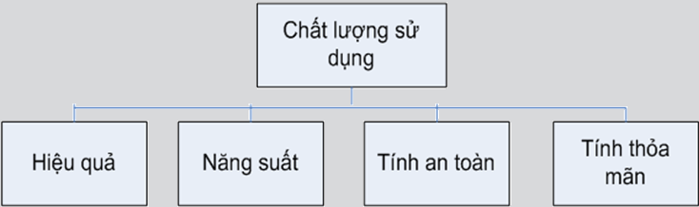
II. PHÂN TÍCH HỆ THỐNG
1. Bài toán đặt ra
Yêu cầu: Xây dựng trang web quản lý sản phẩm Sách với các chức năng dành cho nhân viên và người quản trị hệ thống.
Đảm bảo đủ tiêu chí của một website có chất lượng:
Notes:
mục tiêu là xây dựng thành công hệ thống giới thiệu sản phẩm và bán hàng trực tuyến cho Cửa hàng Laptop Việt Hùng với đầy đủ chức năng và giao diện thân thiện, giúp cho người dùng có thể dử dụng một cách dễ dàng.

Slide 5
II. PHÂN TÍCH HỆ THỐNG (Tiếp)
2. Yêu cầu đặt ra cho hệ thống
Sản phẩm phải có tính sáng tạo và mới mẻ với người sử dụng.
Đảm bảo các tính năng cho việc quản lý trực tuyến
Tìm kiếm, xem thông tin sản phẩm, thống kê.
Các yêu cầu khác:
Hệ thống có giao diện thân thiện, dễ sử dụng.
Hoạt động tốt trên các trình duyệt Google Chrome, Mozilla Firefox, …
Notes:
Hệ thống được xây dựng trên ngôn ngữ PHP và hệ quản trị CSDL MySQL.
Hệ thống sau khi hoàn thành sẽ có giao diện thân thiện, dễ sử dụng, hoạt động tốt trên nhiều trình duyệt và bao gồm các chức năng cho backend (quản trị viên) vs frontend (khách hàng).
Đối với backend, có các chức năng: cập nhật, tìm kiếm, quản lý danh mục.
Còn với phía frontend: ng dùng có thể tìm kiếm, xem thông tin sản phẩm, đặt mua và thanh toán hóa đơn.

Slide 6
II. PHÂN TÍCH HỆ THỐNG (TIẾP)
3. Phân tích về mặt chức năng
Quản trị hệ thống, nhân viên
Admin
Quản lý danh mục
Website
Quản lý hóa đơn
Quản lý bán hàng, thống kê
Đăng nhập
Nhân viên
Quản lý sản phẩm
Notes:
Để giúp cho quá trình xây dựng hệ thống, em đã khảo sát các yêu cầu về người dùng, hệ thống và thu thập dữ liệu tại cửa hàng. Tham khảo các hệ thống tương tự để PTTKHT và CSDL. Để từ đó xây dựng hệ thống website cho cửa hàng.

Slide 7
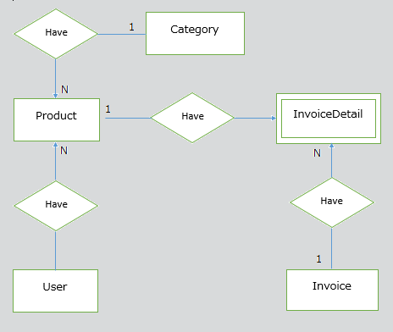
II. PHÂN TÍCH HỆ THỐNG(TIẾP)
4. Phân tích về mặt dữ liệu

Slide 8
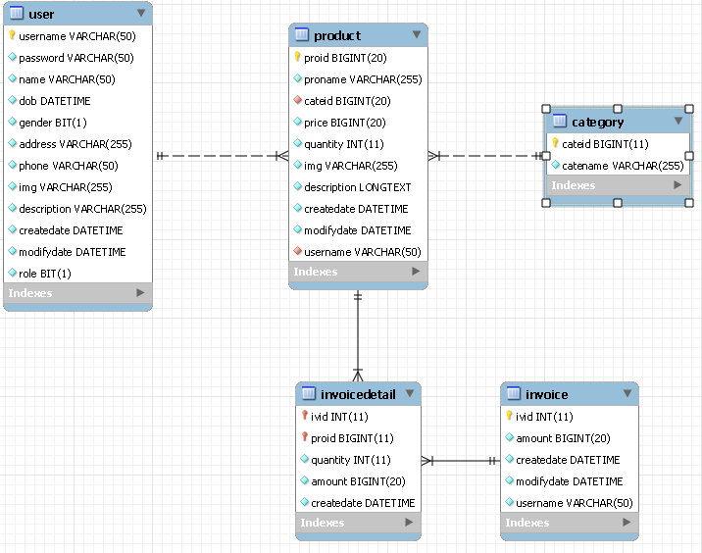
II. PHÂN TÍCH HỆ THỐNG (TIẾP)
4. Phân tích về
mặt dữ liệu (tiếp)

Slide 9
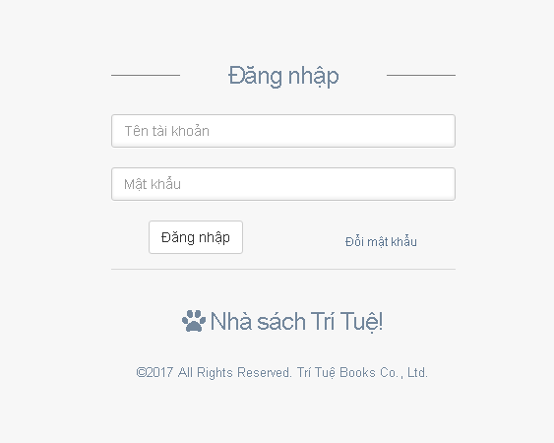
III. DEMO
Demo
Notes:
Hệ thống đc chia làm 2 phần quản trị (backend) và khách hàng (frontend)
Đối với backend: bao gồm các chức năng quản lý các danh mục, trong đó admin có thể cập nhật, tìm kiếm và thống kê theo các danh mục.
Đối với frontend: còn về phía ng dùng có các chức năng: đăng ký/đang nhập vào hệ thống, xem thông tin hoặc tìm kiếm các sản phẩm,, đặt hàng và thanh toán.

Slide 10
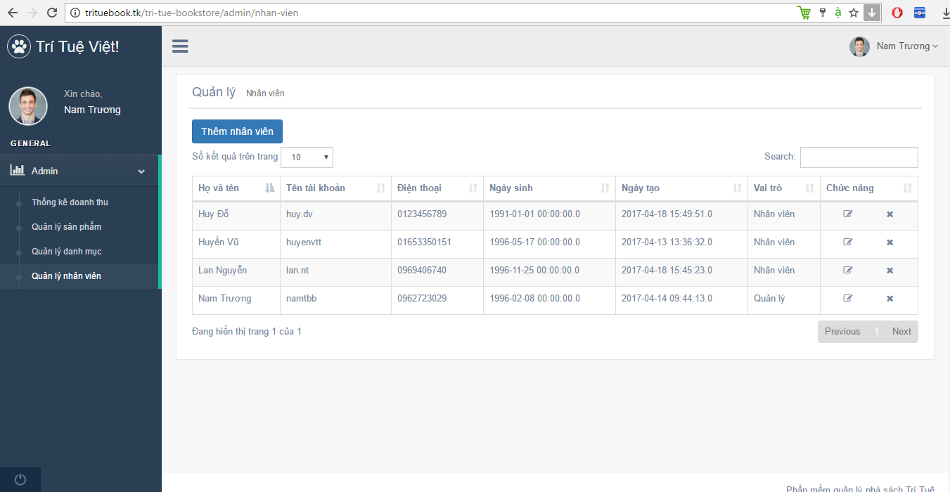
III. DEMO (TIẾP)
Demo
Notes:
Còn sau đây là CSDL của hệ thống.

Slide 11
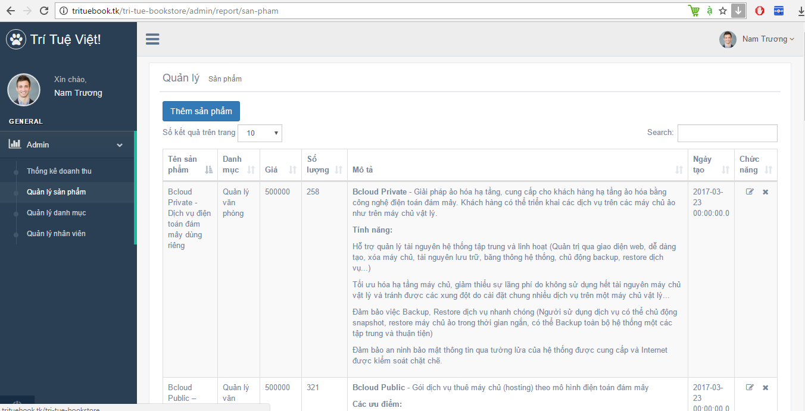
III. DEMO (TIẾP)
Demo
Notes:
sau đây em xin chạy thử chương trình

Slide 12
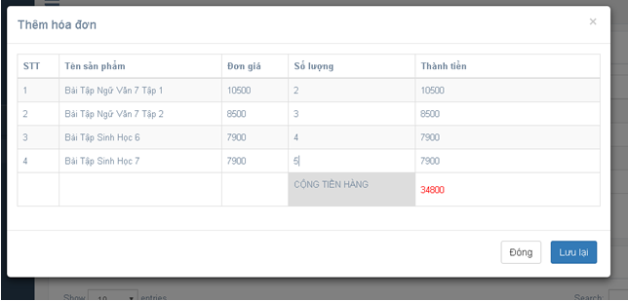
III. DEMO (TIẾP)
Demo
Notes:
sau đây em xin chạy thử chương trình

Slide 13
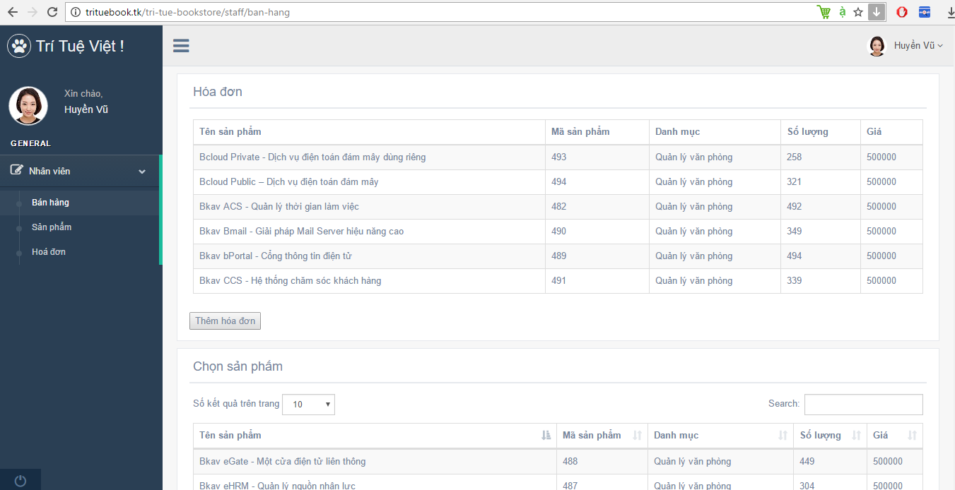
III. DEMO (TIẾP)
Demo
Notes:
sau đây em xin chạy thử chương trình

Slide 14
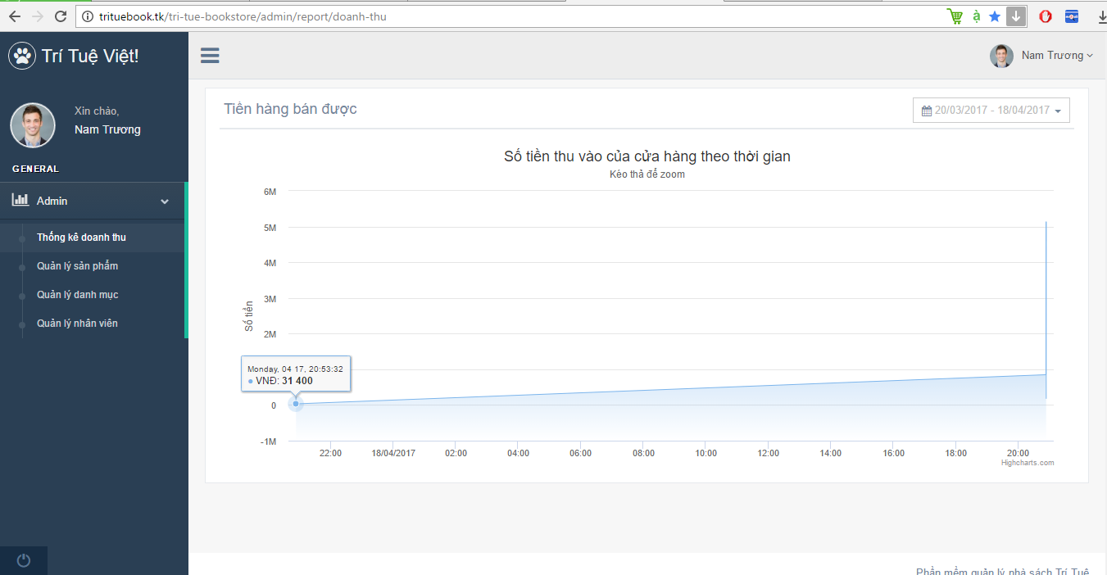
III. DEMO (TIẾP)
Demo
Notes:
sau đây em xin chạy thử chương trình

Slide 15
IV. KẾT QUẢ VÀ HƯỚNG PHÁT TRIỂN
Kết quả và hướng phát triển
Kết quả
Đã tìm hiểu về ngôn ngữ lập trình Java, Spring framework và Hibernate, jQuery, AJax.
Website đáp ứng được một số yêu cầu chức năng của người quản trị và nhân viên(người dùng).
Hướng phát triển
Hoàn thiện các chức năng còn chưa hoàn thiện để đáp ứng được nhu cầu của người dùng.
Tích hợp thêm các chức năng khác vào hệ thống.

Slide 16


